Slide 1
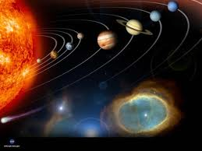

Slide 2
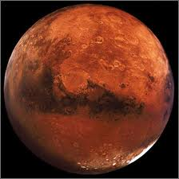
Марс
«красная планета»
Планета земной группы
Вокруг своей оси вращается за сутки
Вокруг Солнца – примерно за 2 года

Slide 3
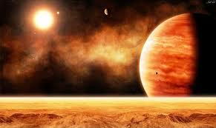
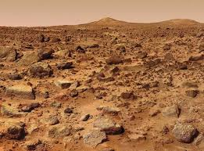

Slide 4
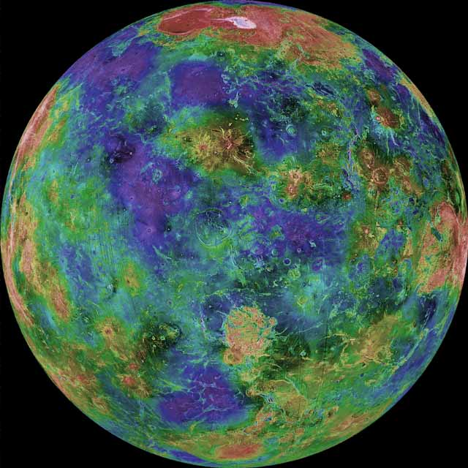
Венера
В честь Венеры – богини любви.
Вокруг Солнца вращается почти за 225 земных суток.
Третий по яркости объект на небе Земли

Slide 5
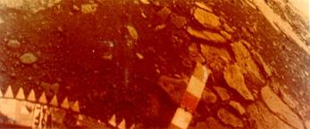
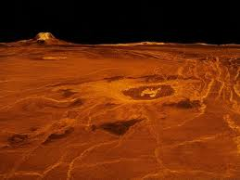

Slide 6
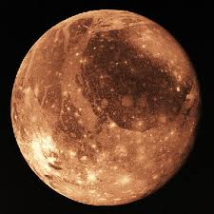
Меркурий
Самая близкая к Солнцу планета.
Вокруг Солнца вращается за 88 земных суток.

Slide 7
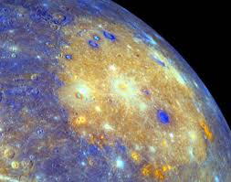
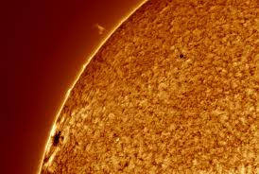
Температура на поверхности - от -180 до + 430 С

Slide 8
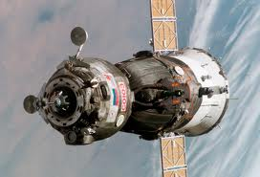

Slide 9
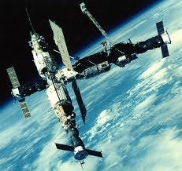

Slide 10
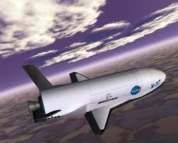

Slide 11
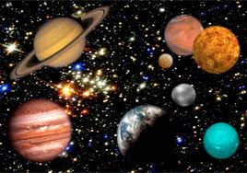

Slide 12
Дорога в космос начинается с мечты…
Презентацию подготовила
Перейма Ольга Юрьевна, учитель высшей категории МБОУ Константиновская СОШ №7 г. Пятигорска

